Slide 1
Умножение (тест) 2 класс

Slide 2
Сумма 5+5+5+5+5+5 равна произведению:
а) 5*5
б)5*6
в)5*4

Slide 3
Произведение 9 * 4 равно сумме
а)9+9+9+9
б)4+4+4+4+4

Slide 4
Произведение 9 и 3 записывается так :
а) 9+3
б) 9-3
в)9*3

Slide 5
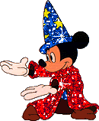
Чему равно значение произведения 0*5 :
а) 0
б) 5

Slide 6
Значение выражения 1*8 равно:
а) 1 б)8
в) 9 г) 7

Slide 7
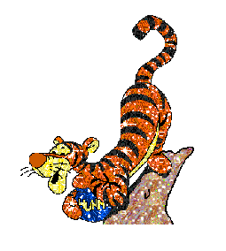
Чему равно значение выражения 0*(15 - 8)
а) 0 Б)7
в) 6 г)9

Slide 8
Какое утверждение верно?
а)Если 0 умножить на любое число ,то получится 0.
б)Если 1 умножить на какое – нибудь другое число, то получится 1.

Slide 9
Какое равенство верно?
а) 4*6=5*6
б)8*3 =3*8

Slide 10
Верно ли равенство 0*9 =0*7 ?
а)да б)нет

Slide 11
С помощью какого выражения можно вычислить периметр прямоугольника?
6 см
2 2 см
А) 2+6
б) (2*2)+6
в) 6*2+2*2

Slide 12
б,а,в,а,б,а,а,б,б,в.
Молодцы!

Slide 13
Мурзакова З.М.
Учитель начальных классов
МОУ «Верхне-Колчуринская СОШ»
Алькеевского района РТ

